Slide 1
Построение регрессионных моделей с несколькими предикторами

Slide 2
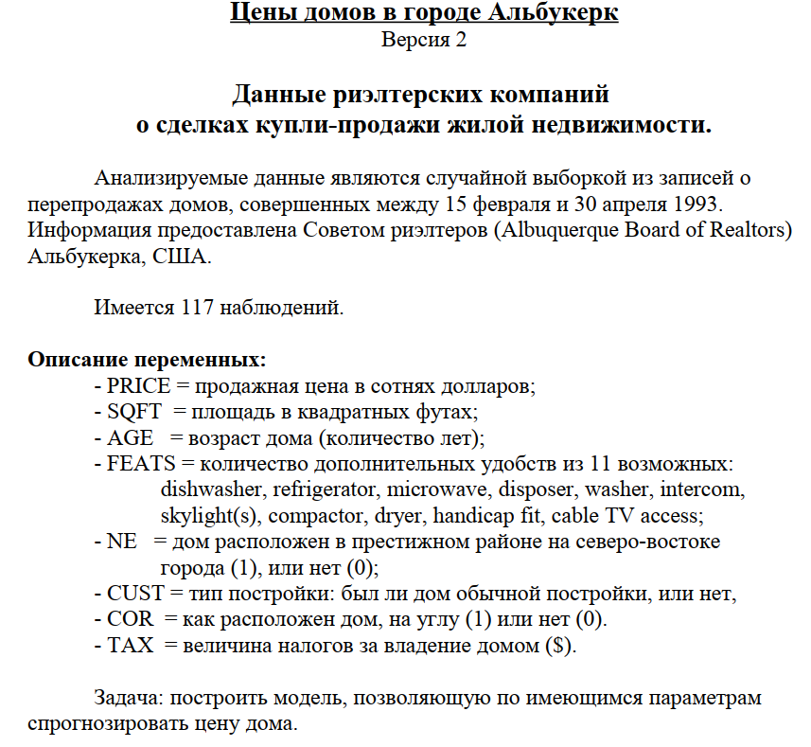

Slide 3


Slide 4
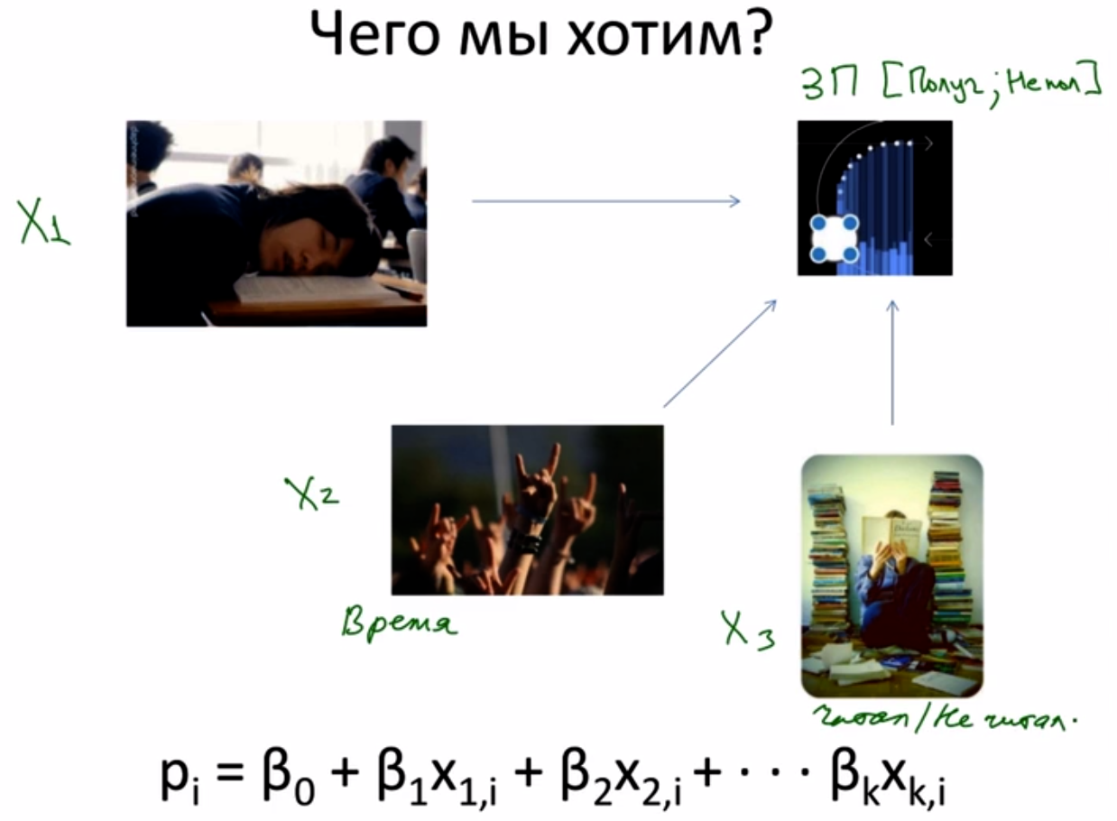

Slide 5
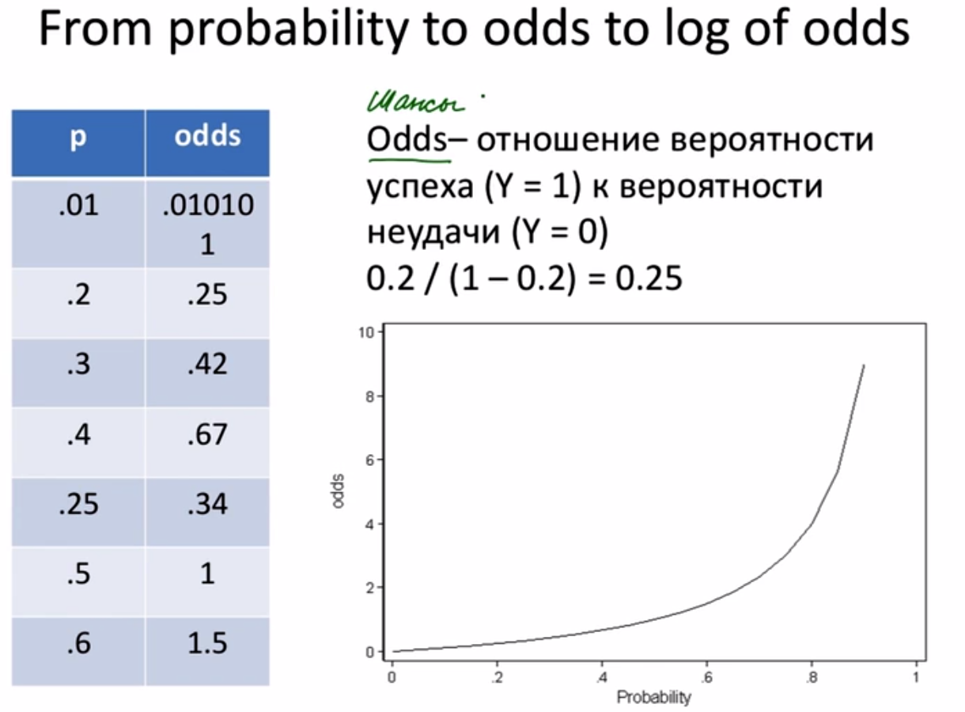

Slide 6
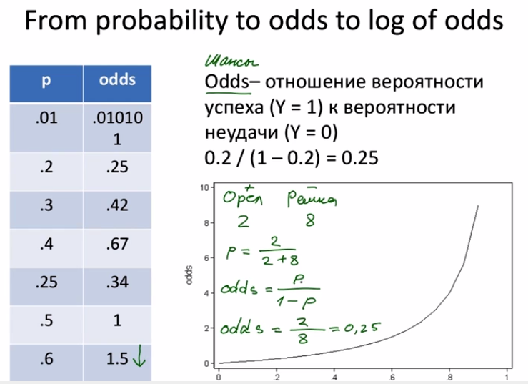

Slide 7
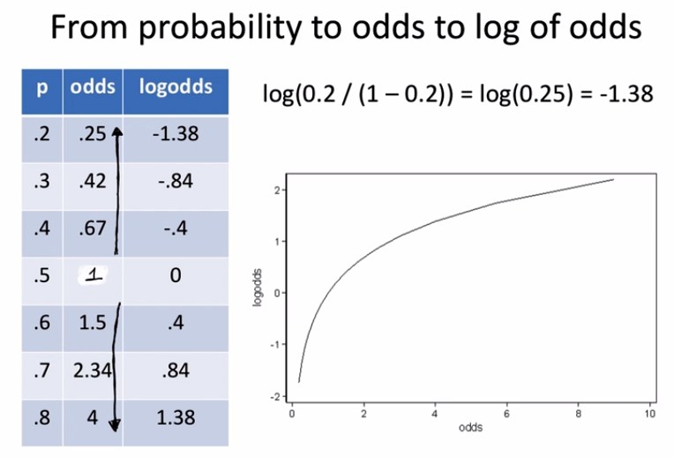

Slide 8
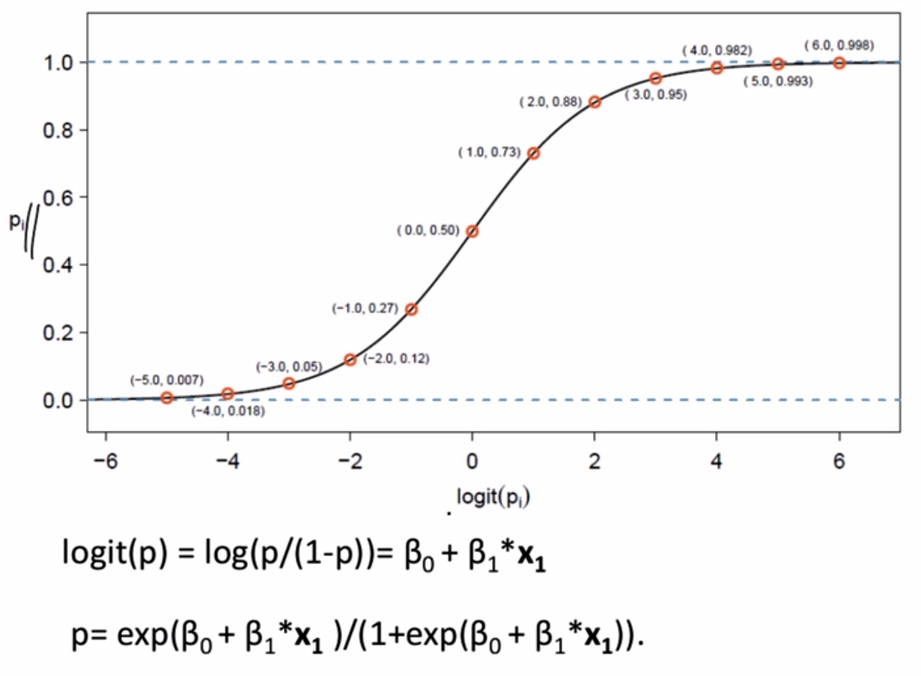

Slide 9
Предположим, мы подбросили монетку 100 раз, и 70 раз выпал орел. Чему равняется натуральный логарифм шансов выпадения решки?
Чтобы не запутаться, давайте в этом задании рассматривать как "успех" - выпадение решки.

Slide 10
Предположим, что мы получили логарифм шансов выпадения решки, равный -1. Тогда вероятность выпадения решки равняется:

Slide 11
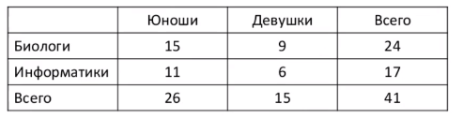
Рассчитайте логарифм шанса, того что случайно выбранный человек из нашей выборки окажется биологом.

Slide 12
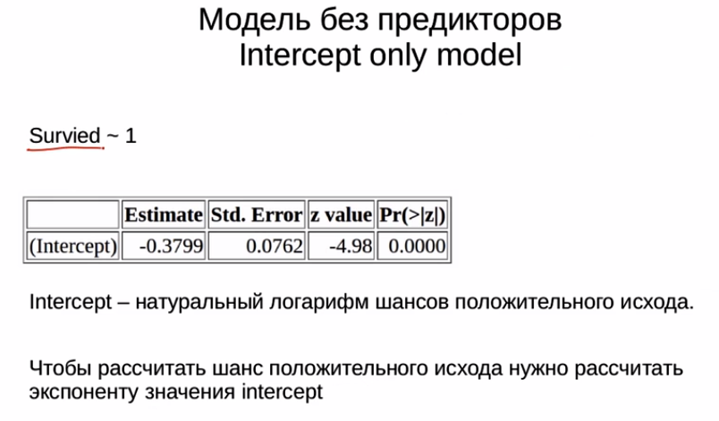

Slide 13
С помощью логистической регрессии без предикторов мы захотели узнать, правда ли, что сдавая, легче провалить экзамен, чем сдать.
В нашей выборке было 50 студентов. Часть из них сдала экзамен (положительный исход), а часть - нет (отрицательный исход). Свободный член нашей регрессии оказался равен -0.8472979. Сколько человек всё-таки сдало экзамен?

Slide 14
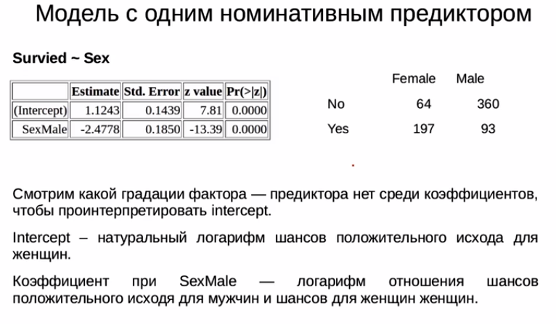

Slide 15
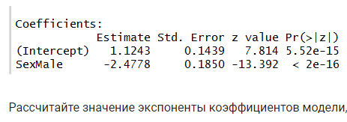

Slide 16
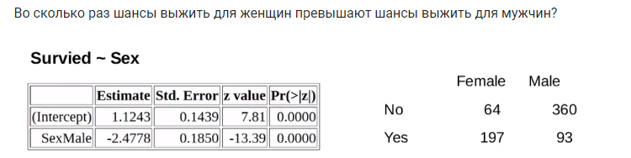

Slide 17
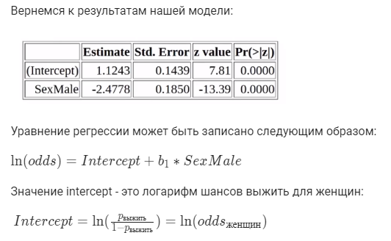

Slide 18
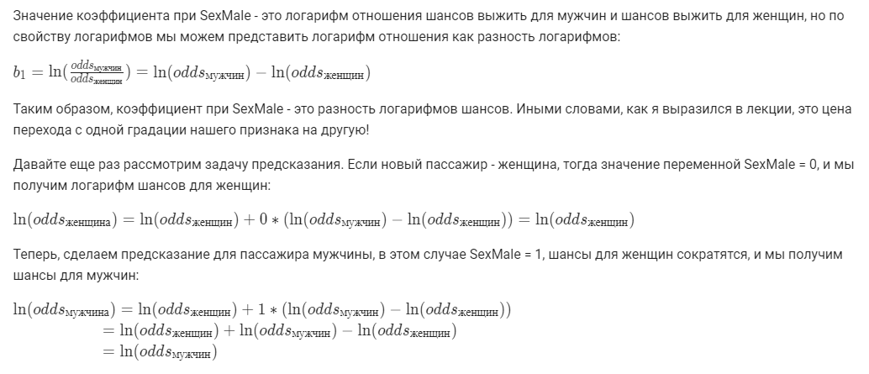

Slide 19
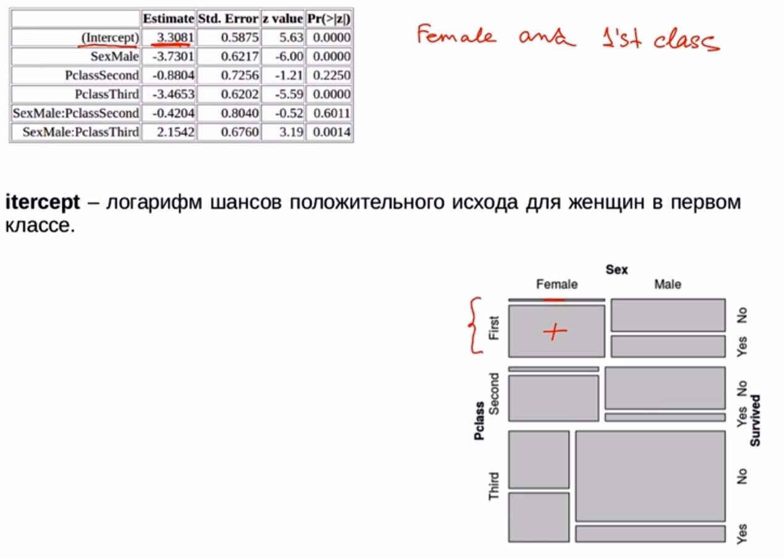

Slide 20
Потренируемся считать количество коэффициентов в модели.
Сколько коэффициентов (включая интерцепт) будет в логистической регрессии, в которой мы предсказываем вероятность победы футбольной команды по тому, играет она дома или в гостях, а также по тому, в рамках какого турнира проводится игра (регулярный чемпионат, кубок страны или лига чемпионов) без взаимодействия предикторов?

Slide 21
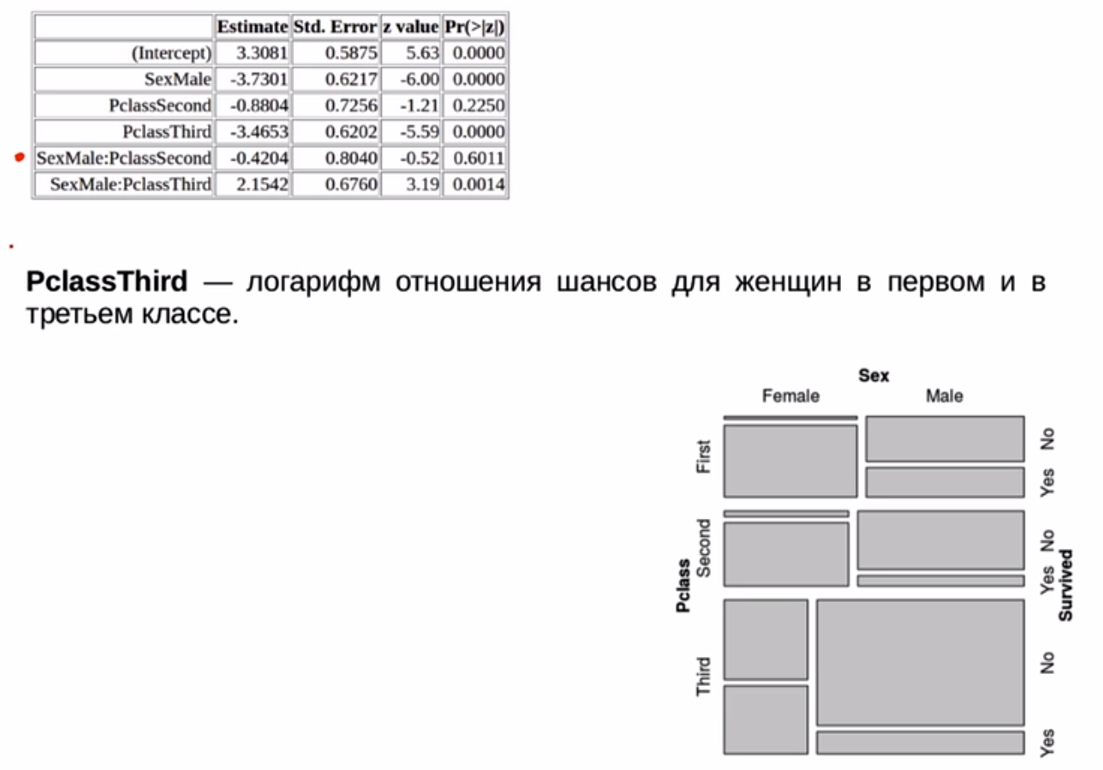

Slide 22
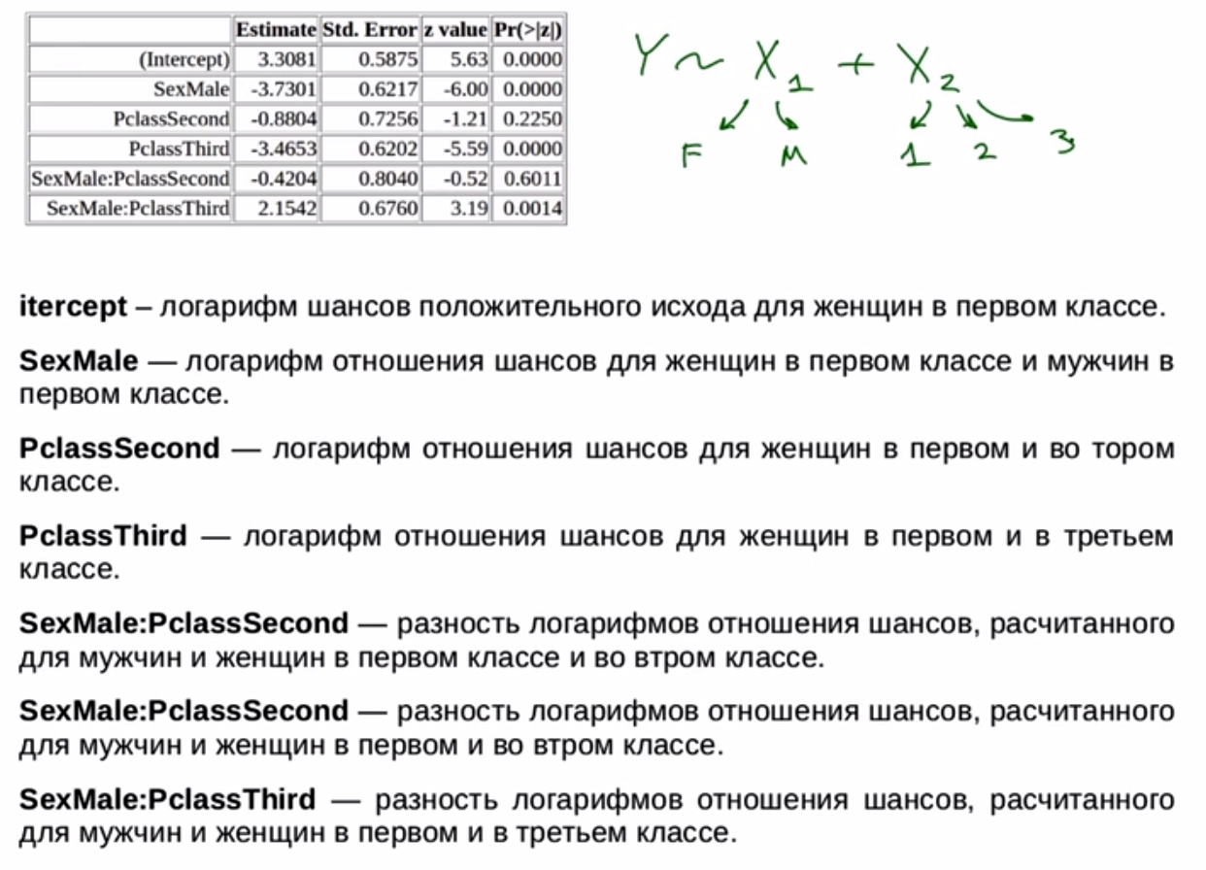

Slide 23
